Slide 1
12주차 보고서
3code – 김성환, 오현승, 주상아

Slide 2
INDEX
01. 김성환 학우
02. 주상아 학우
03. 오현승 학우

Slide 3
01. 김성환 학우
탭바, 홈화면, 책리스트화면 구성
어느 기기에서든 비율을 어느 정도 잘 유지하기 위해 constraint Layout 사용함
탭바 구현
홈화면 구현
책리스트 구현

Slide 4
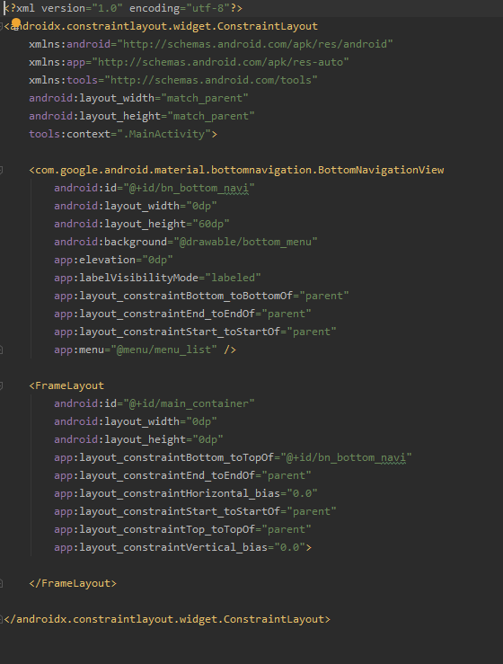

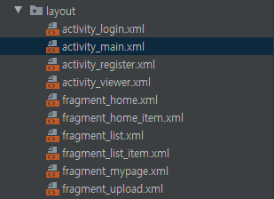
탭바 구현
Main액티비티에 탭바 xml넣음

Slide 5
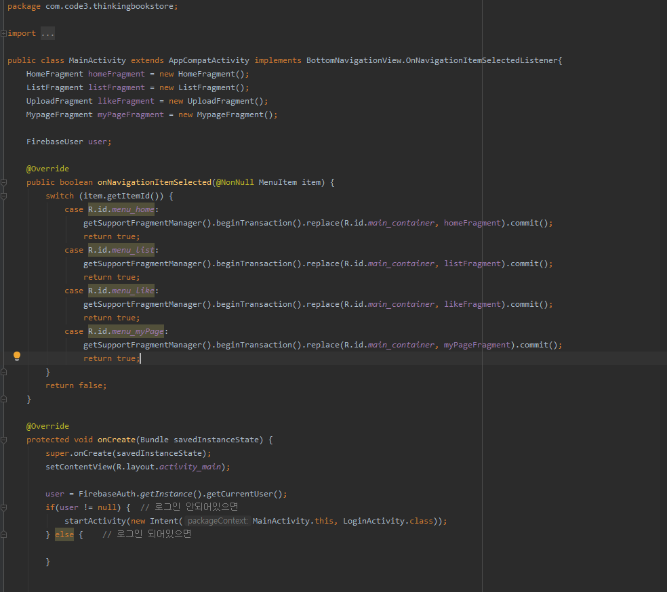
탭바 구현
탭바를 구현하기 위해
각 탭버튼에 Frgment를 사용
화면 전환을 위한 메소드 작성

Slide 6
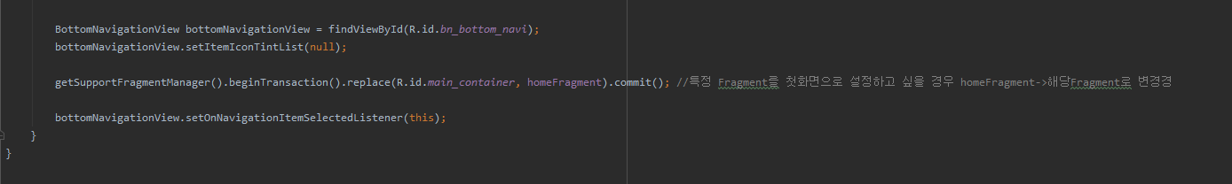
탭바 구현
탭바 나머지 소스

Slide 7
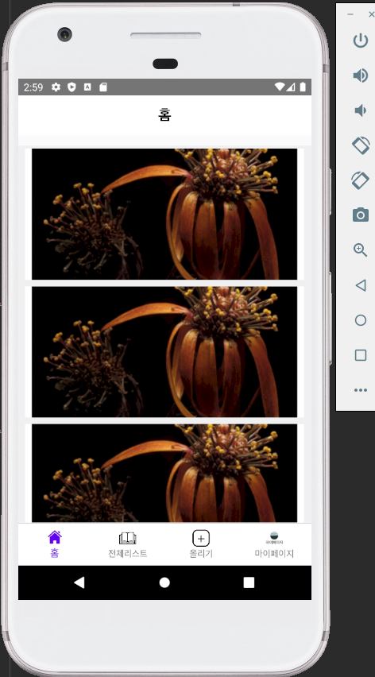
2. 홈화면 구현
대량의 정보를 나타내기 위해 RECYCLERVIEW 사용
실제 UI

Slide 8
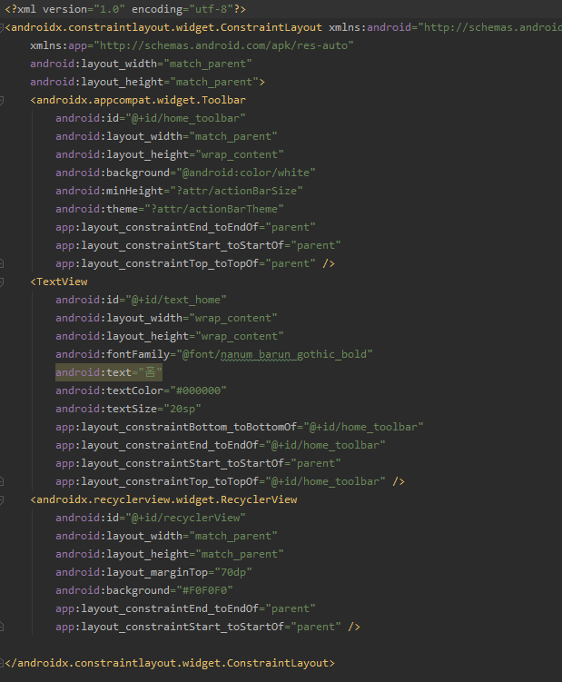
2. 홈화면 구현
홈화면의 전체XML
RECYCLERVIEW 사용

Slide 9
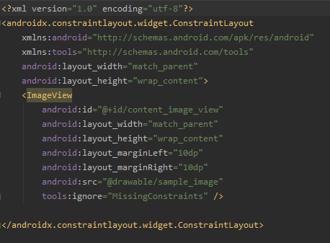
2. 홈화면 구현
RECYCLERVIEW에 들어갈 1개의 이미지

Slide 10
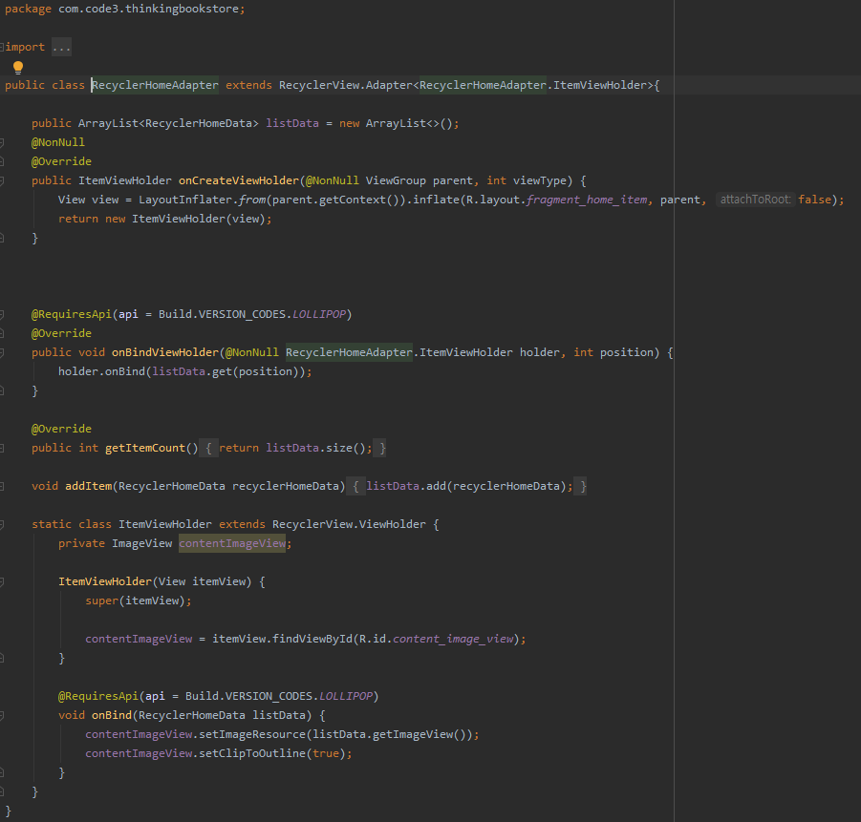
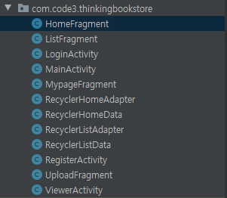
2. 홈화면 구현
RECYCLERVIEW 구현을 위한
어뎁터 생성
필수로 구현하는 클래스와 메소드들

Slide 11
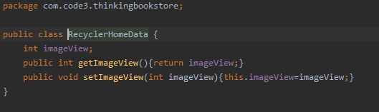
2. 홈화면 구현
RECYCLERVIEW 구현을 위한
데이터클래스 생성

Slide 12
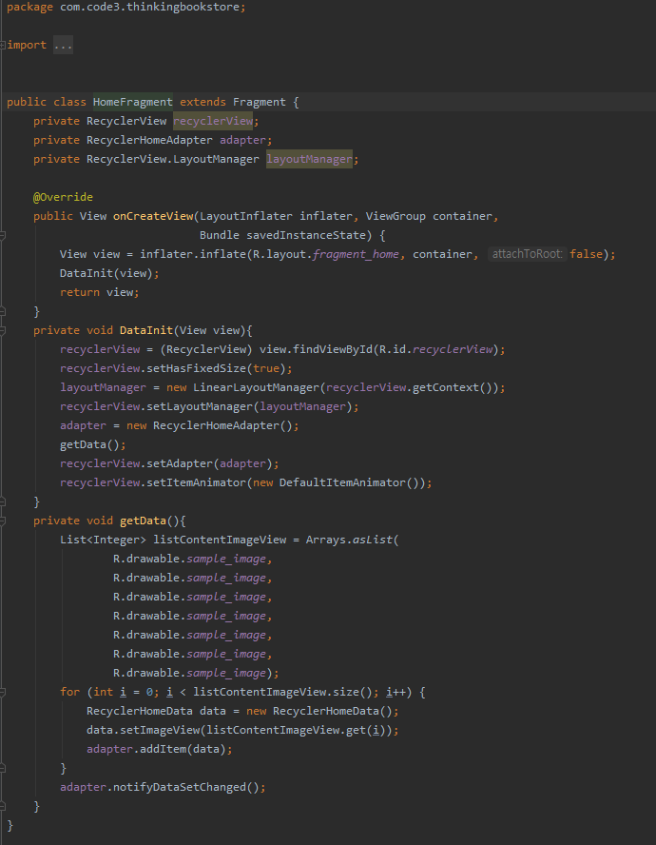
2. 홈화면 구현
홈화면의 전체 JAVA코드
RECYCLERVIEW
어텝터 적용
테스트를 위한 샘플 데이터 넣음

Slide 13
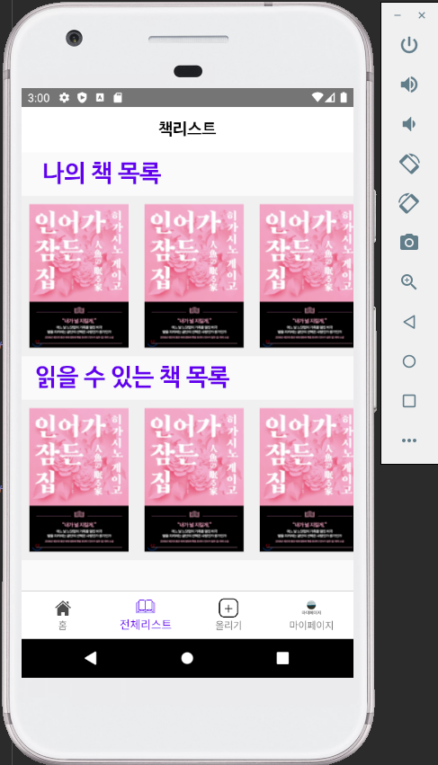
3. 책리스트 구현
대량의 정보를 나타내기 위해 RECYCLERVIEW 사용
실제 UI

Slide 14
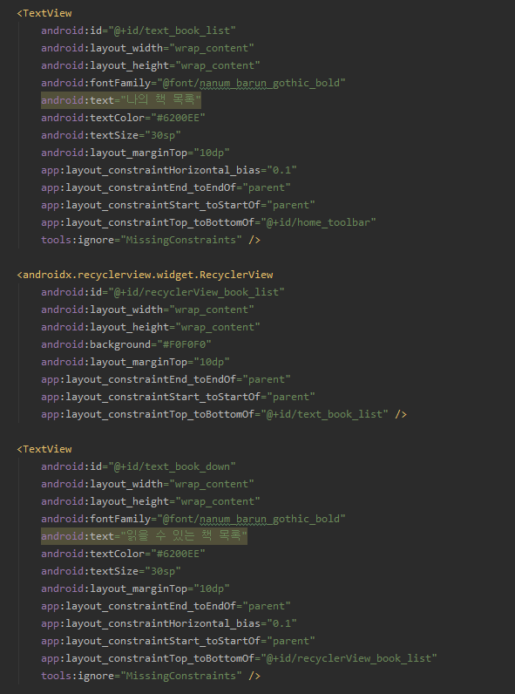
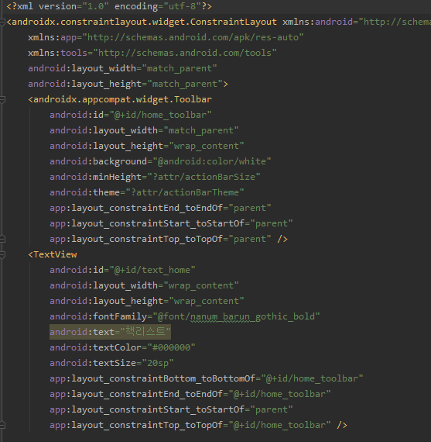
3. 책리스트 구현
수평으로 스크롤되는 리사이클러뷰
삽입(나의 책목록)
책리스트 화면의 전체XML
구분을 위해 툴바 생성

Slide 15
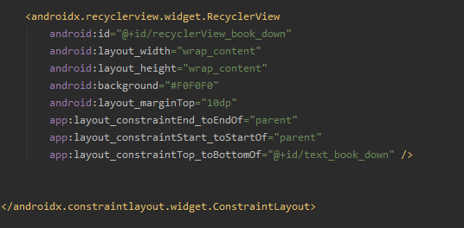
3. 책리스트 구현
책리스트 화면의 전체XML
나머지 부분
수평으로 스크롤되는 리사이클러뷰
삽입(다운받을 수 있는 책 목록)

Slide 16
3. 책리스트 구현
RECYCLERVIEW에 들어갈 1개의 이미지

Slide 17
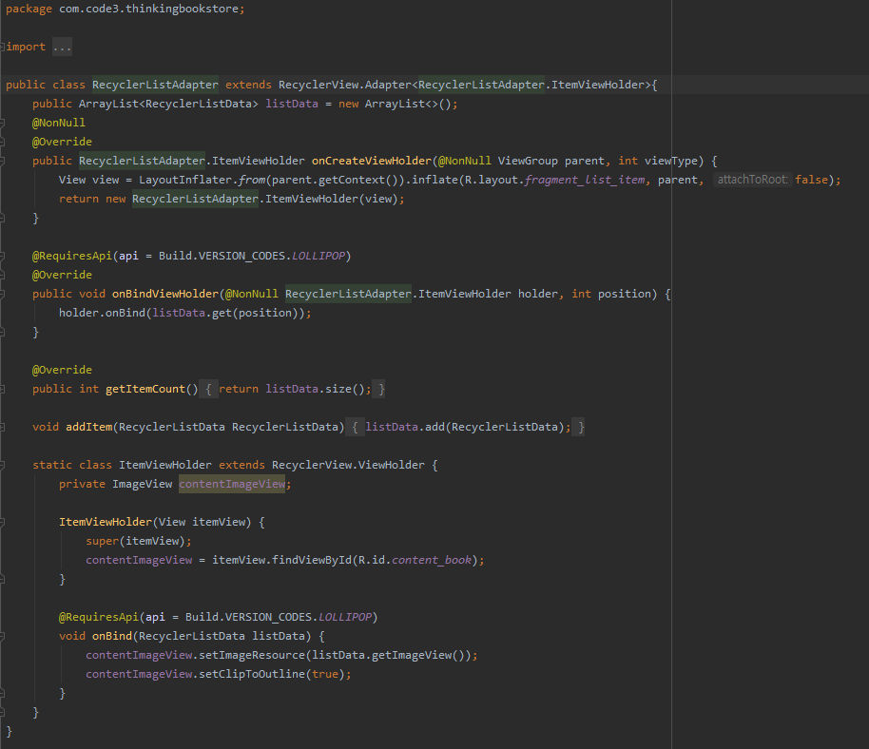
3. 책리스트 구현
RECYCLERVIEW 구현을 위한
어뎁터 생성(홈과 같다)

Slide 18
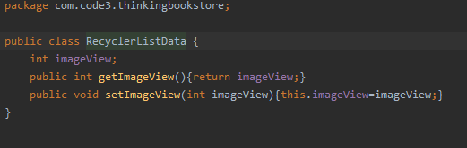
3. 책리스트 구현
RECYCLERVIEW 구현을 위한
데이터클래스 생성

Slide 19
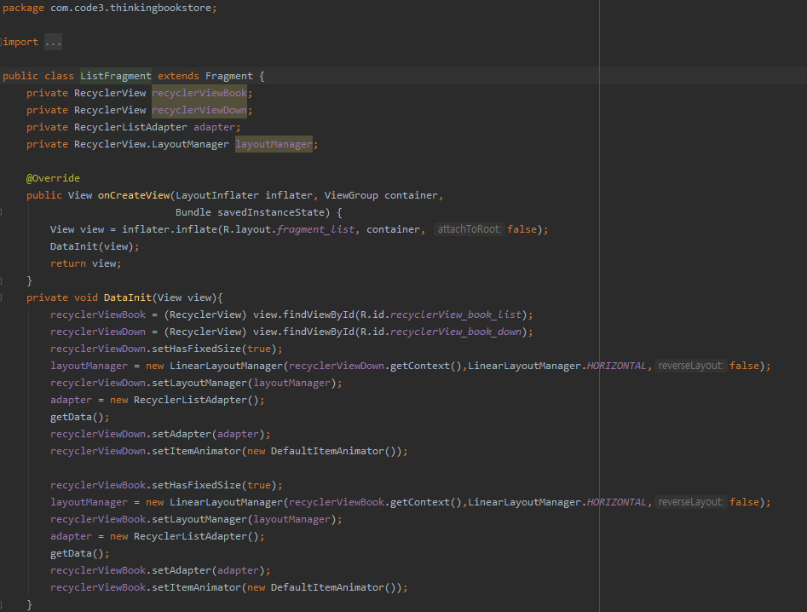
3. 책리스트 구현
책리스트화면의
전체 JAVA코드
다운가능한 목록 어뎁터 적용
나의 책 목록 어뎁터 적용

Slide 20
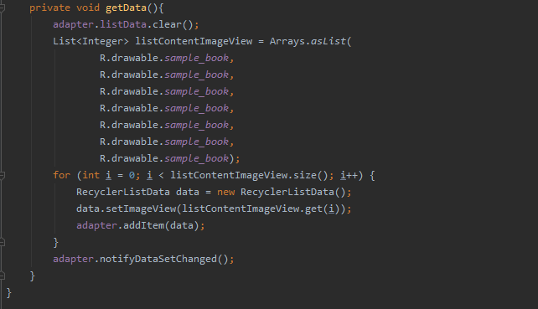
3. 책리스트 구현
책리스트화면의
전체 JAVA코드 나머지 부분
샘플 데이터 삽입

Slide 21
02. 주상아 학우
로그인, 회원가입, epubViewer 구현
BookAdapter.class
LoginActivity
RegisterActivity
ViewerActivity
로고 제작
특이사항

Slide 22
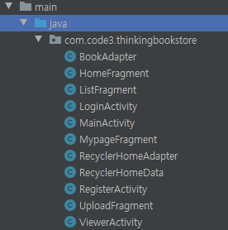
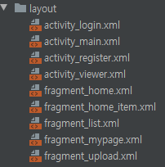
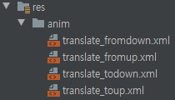
자바 class 1개, activity 3개, anim 4개 생성
①
⑤
②
③
④

Slide 23
① BookAdapter.class
글꼴 변경을 위해 만든 클래스지만 아직 글꼴 변경이 적용되지 않아 계속 시도중

Slide 24
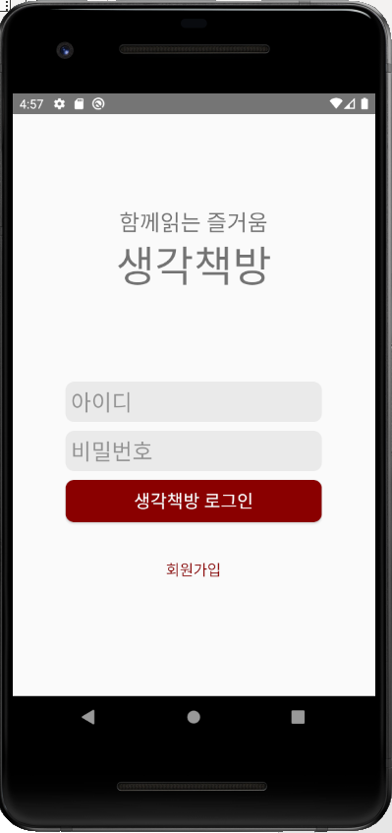
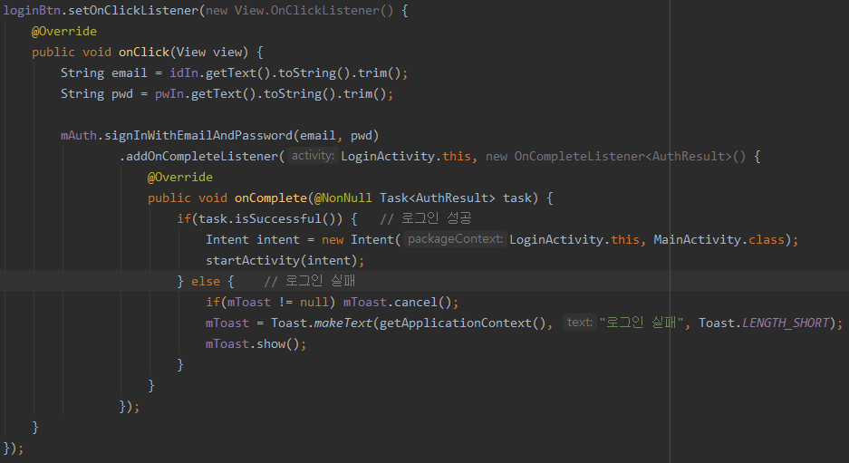
② Login Activity
로그인은 firebase의 Authentication 이용해 구현
MainActivity 실행 시 로그인상태가 아니면 LoginActivity로 이동
로그인 성공시 MainActivity로 이동
로그인 실패시 토스트메시지 출력
LinearLayout
TextView
EditText
EditText
Button
Button
RegisterActivity

Slide 25
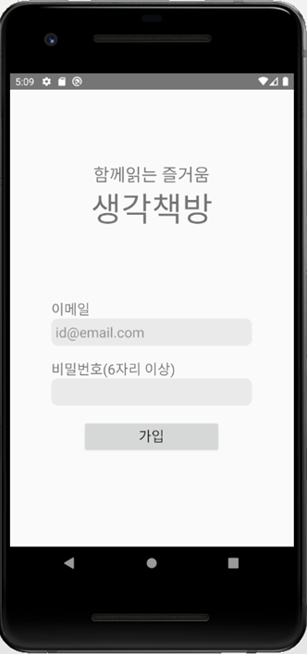
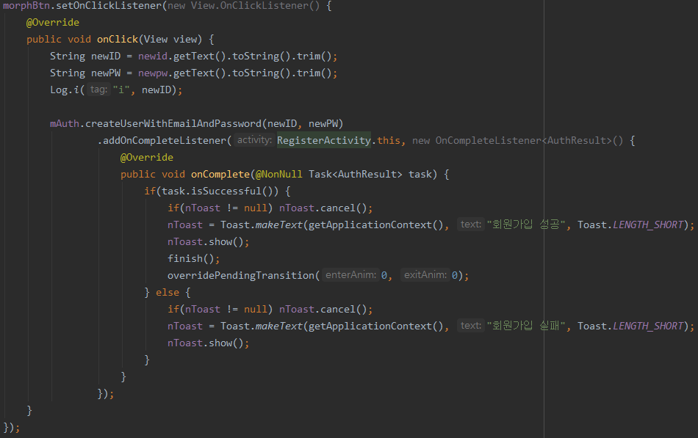
③ Register Activity
회원가입도 firebase의 Authentication 이용해 구현
회원가입 성공시 토스트 메시지와 함께 LoginActivity로 이동
회원가입 실패시 토스트메시지 출력
LinearLayout
TextView
TextView
EditText
TextView
EditText
Button

Slide 26
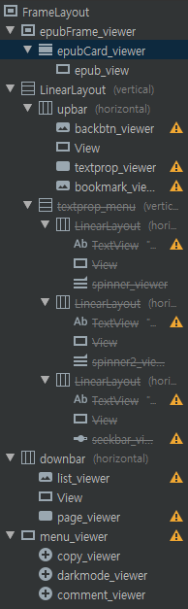
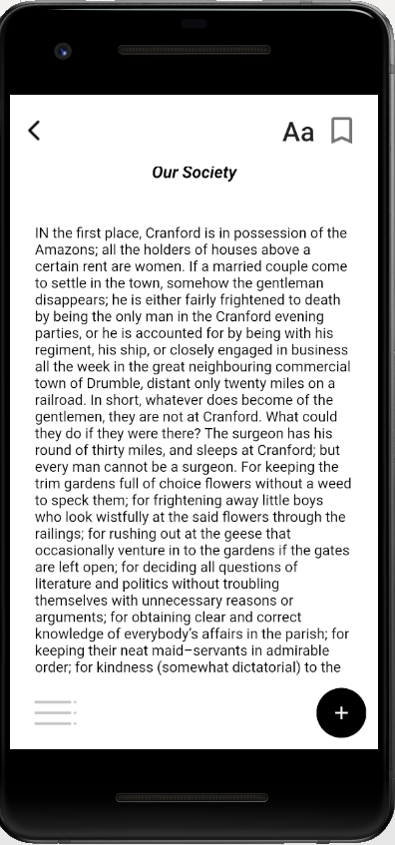
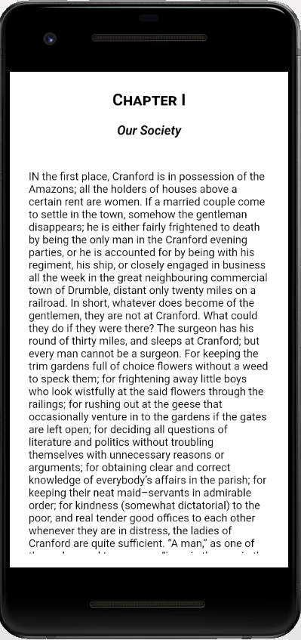
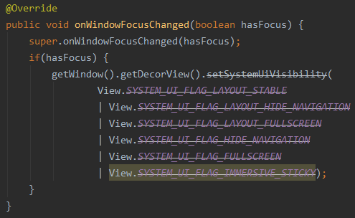
④ Viewer Activity
안의 FrameLayout 클릭하면 위 아래 바가 들어가거나 나온다
└ 위 툴바, 상태표시줄과
아래 네비게이션바 없는 전체화면모드로 실행

Slide 27
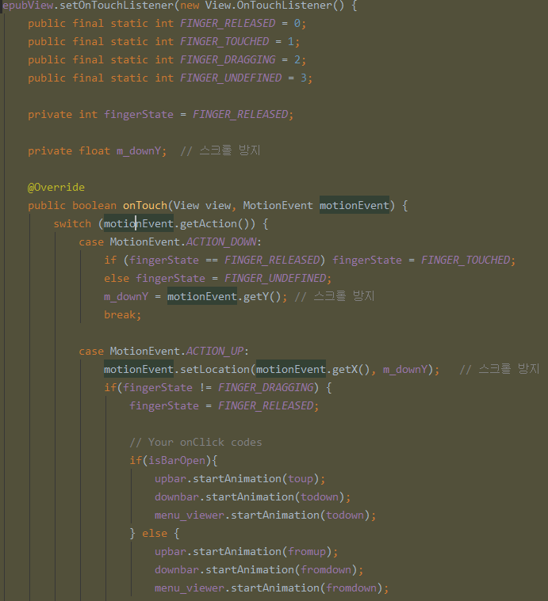
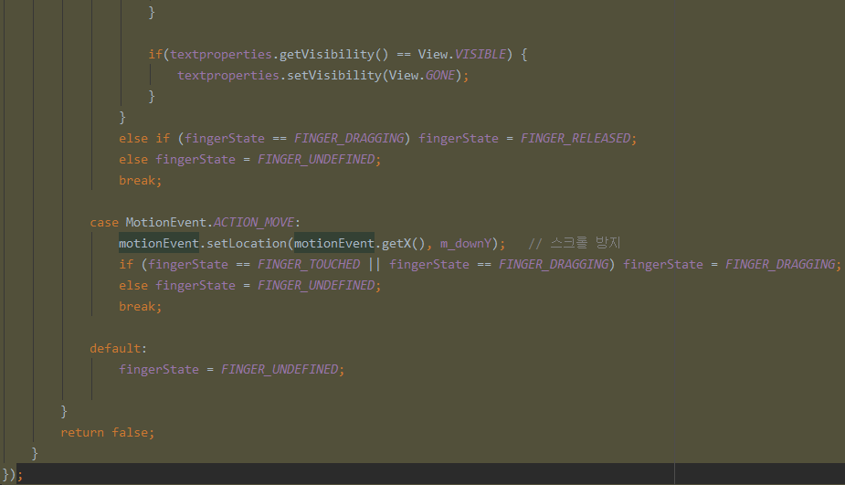
④ Viewer Activity
안의 FrameLayout을 클릭하면
위 아래의 바가 들어가거나 나온다

Slide 28
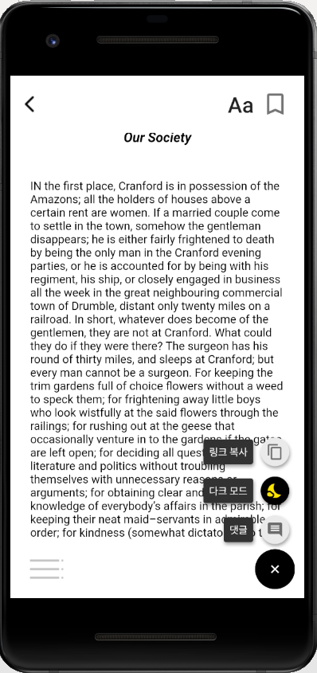
④ Viewer Activity
- 오픈소스를 이용해 구현한 floating action button
- 링크 복사와 댓글기능은 아직 미구현

Slide 29
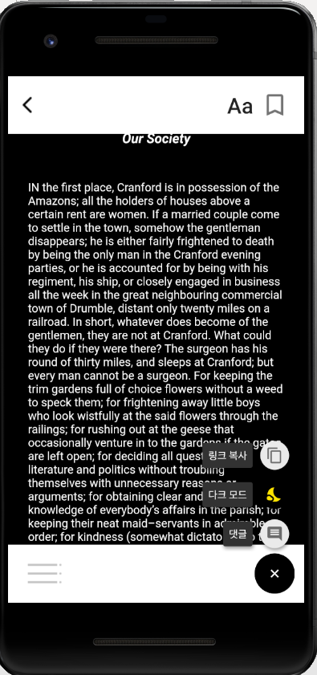
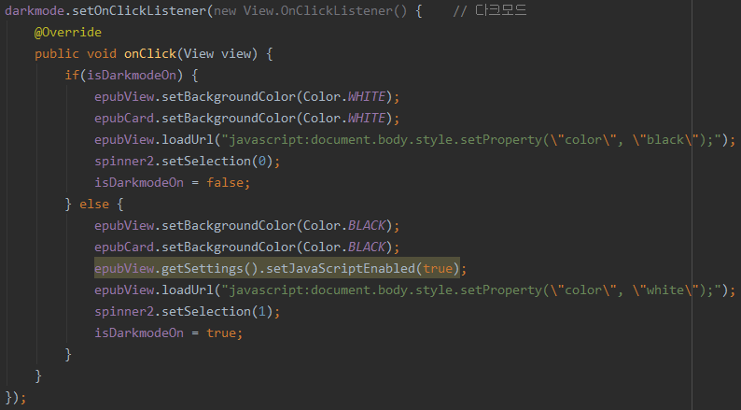
④ Viewer Activity
- View의 배경화면을 검은색으로, 글자는 흰색으로 변경
- WebView의 함수로 textColor가 바뀌지 않아 검색을 통해 javascript 코드로 구현

Slide 30
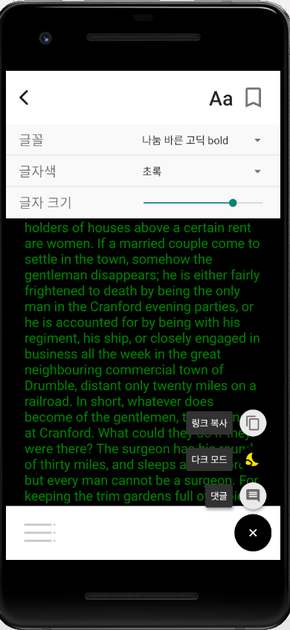
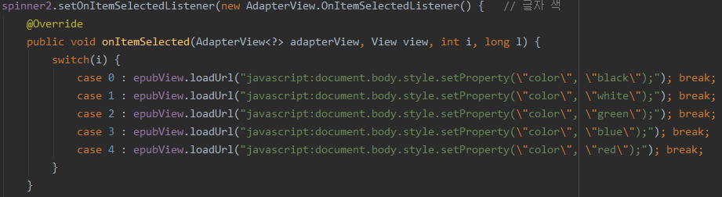
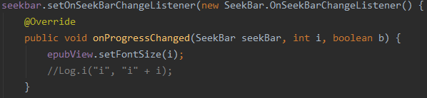
④ Viewer Activity
글자 설정 창을 “VISIBLE” 혹은 “GONE”으로 설정
글꼴 설정은 미구현
└ Javascript 코드로 글자색 변경

Slide 31
④ Viewer Activity
미구현

Slide 32
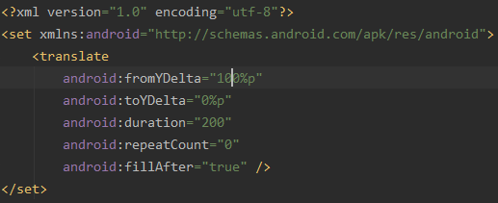
⑤ anim 효과 4개
위 아래 바와 floating button이 슬라이딩해서 화면 안과 밖 사이를 움직일 수 있게 하는 animation들
└ translate_fromdown.xml
downbar가 슬라이딩하며 올라올 때 쓰는 애니메이션
(나머지 애니메이션도 원리는 동일)

Slide 33


로고 제작
앱 테마 색상이 바뀌어 로고의 파란색을 보라색으로 바꿀 예정
└ 앱 아이콘

Slide 34
특이사항
epubViewer 화면에서 글꼴을 바꾸는 기능을 구현하는게 글자 색을 바꾸는것만큼 쉽지 않아 어려움을 겪는중
epubViewer를 위해 외부 epub reader 라이브러리를 적용했지만 책이 챕터별로 한꺼번에 화면에 불러와져서 스크롤을 내려가며 책을 봐야하는 문제가 생겨 한번에 한 페이지씩 볼 수 있는 방법을 찾는중

Slide 35
03. 오현승 학우

Slide 36
Tasks
O : 구현 완료
△ : 시도중
X : 실패
화면 | 기능 | 담당자 | 난이도 | 진행 상황
책방 | 다운받은 책 목록 확인 | 김성환 | 중
 | 다운 가능한 책 목록 확인 | 김성환 | 중
책 소개 화면 | 책 소개(저자, 줄거리) | 오현승 | 하
 | 추천/비추천 수 표시 기능 | 오현승 | 하
로그인 화면 | 로그인 | 주상아 | 하 | O
 | 회원가입 | 주상아 | 하 | O
메인 화면 | 게시글 표시 | 김성환 | 중
텍스트 뷰어 | 텍스트 보여주는 기능 | 주상아 | 중 | △
 | 글자 설정 기능 | 주상아 | 하 | △
 | 책 진행률 표시 | 주상아 | 중
 | 문장에 ‘좋아요’ 기능 | 주상아 | 상
 | 책갈피 | 주상아 | 중
책 댓글창 | 댓글 기능 | 오현승 | 중
 | 인용 구절에 링크 기능 | 주상아 | 상
 | ‘좋아요’ 많이 받은 문장 top10 | 오현승 | 중
마이페이지 | 유저가 읽은 책 목록 | 김성환 | 중
 | 유저가 남긴 댓글 | 김성환 | 중
게시글 화면 | 선택한 포스트 상세정보 | 오현승 | 중
게시글 업로드 화면 | 사진 편집 기능 | 오현승 | 중
 | 업로드 기능 | 오현승 | 중

